Slide 1

HAYVANCILIK İŞLETMELERİ
KAR = GELİR – GİDER > 0
İŞLETMENİN YAŞAMINI DEVAM ETTİREBİLMESİ İÇİN
GELİRLER | GİDERLER
SÜT KASAPLIK VE DAMIZLIK SATIŞI DEVLET TEŞVİKLERİ (süt ve et) VE DİĞER KÜÇÜK GELİRLER | SABİT YATIRIMLAR İŞLETME GİDERLERİ -YEM -İŞÇİLİK -HASTALIKLARLA MÜCADELE VE TEDAVİ -DİĞER GİDERLER
HASTALIKLARLA MÜCADELE; HAYVANLAR İŞLETMENİN HEM SERMAYESİ HEMDE ÜRETİMİN ANA UNSURUDUR.

Slide 2

MÜCADELE EDİLMESİ GEREKEN HASTALIKLAR VE EKONOMİK KAYIPLAR

Slide 3
MASTİTİS NEDİR VE ANALİZİ
MEMENİN YANGILANMASIDIR: Büyük çoğunlukla mikropların meme başı deliğinden girerek memeyi istila etmeleri neticesinde olur.

Slide 4
MASTİTİSİN MALİYET ANALİZİ
Kronik ve subklinik mastitis: sütü kalıcı olarak azaltır. Süt kalitesinde düşüş, hasta hayvanların bulaşma kaynağı olması, tedavi masrafları, elden çıkan hayvanlar…
Amerikan ulusal mastitis konseyi her ineğin mastitisten dolayı yıllık 200-250 $ kayba uğradığı,
Bunun % 70’nin subklinik / gizli mastitise bağlı süt kaybından oluştuğunu rapor etmiştir

Slide 5
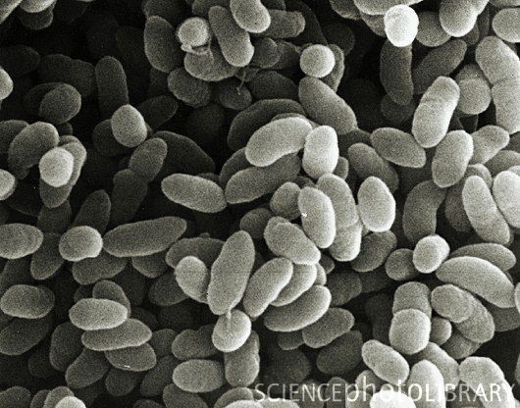
Mastitis neden bu kadar maliyetlidir
Tedavi edilebiliyor mu ?
Mastitis cinsi | Etken | Hastalığın seyri
Staph. Aureus mastitisi %30-40 tedavi edilemez | Stph. Aureus (ciddi bulaşıcı yıkımlayıcı, toxin üretir ,Akut tipi nüksedici) | Tedavi çok zor, mikro apseler,fibrz , lokl gangrn olbilir, subklinik seyredebilir. Beta-laktmz enzimi ile penisiln parçlr
Yaz mastitisi Sineklerle taşınır | Arcanobcterium pyogenes Streptokokkus dysgalactia… | Tedavi şansı zayıftır Sineklerle mücadele edilmelidir.
Koliform mastitisler Endotoksik mast. şok | E. Coli, Klebsiella, Pnönonia… Enterobacter eurogenes vd… | Genel klinik bulgular yaygındır. Pensln strptmsn fagositozu baskılar Bakteristaiklerle tedavi edilir. (enrflx)
Perakut koliform mastitisler Toksinlidr | Doğumsan sonra Hipokalsemi , ketozis ile komplike olur | Karmaşık ve zor tedavi edilir. Antibiyotik önerilmez (toxin)
Mikoplazma mastitisleri | M.Bovis v.d… (tanı çok zor ekimle) | Tedavi yok kesime sevk edilir.
Mikotik mastitisler | Mayalar | Antimikotiklerle fakat m için toksiktir.
Streptokokkal mastitisler | St. Agalactia, disgalactia, Uberis | Penisilinllerle büyük ölçüde tedavi olur Ancak ciddi doku harabiyeti yapar
Koagulaz negatif stafilakoklar | Stph.Cromogenez, simulus, hyicus | Beta-laktam antibiyortikler
Kuru dönem mastitisleri | Meme deliğindeki keratin plak geç oluşur bu dönem çok risklidir | Tedavi şansı yüksektir ancak farkedilmeyebilir.

Slide 6
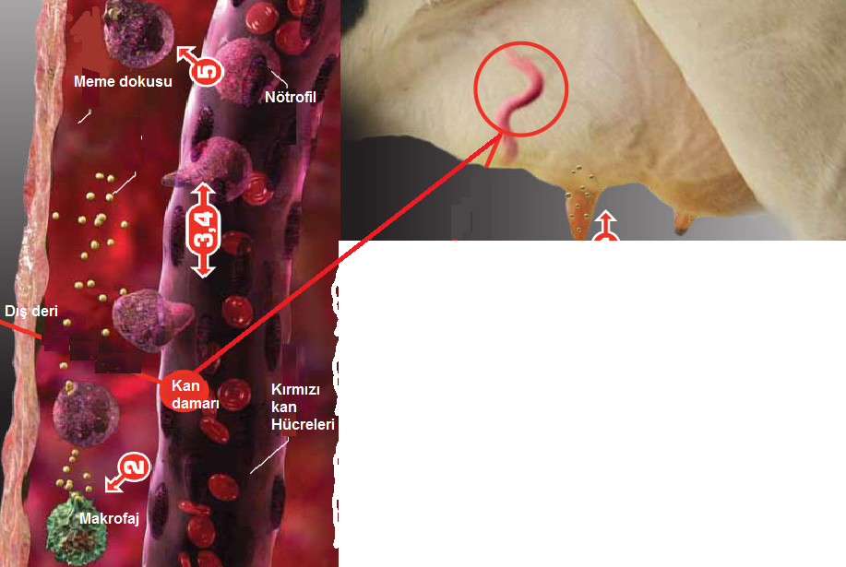
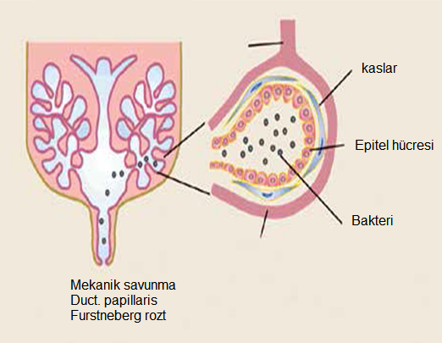
MEMENİN YAPISI

Slide 7
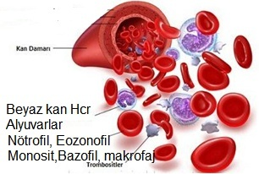
MASTİTİSİN AYAK SESELERİ
SOMATİK HÜCRE SAYILARI (SHS)
Her bir mililitre sütteki leukosit (vücut hücresi) sayısını ifade eder.
SHS sadece süt endüstrisinin sorunu değildir. Yüksekliği sürüde bir alarm işaretidir. Açık veya gizli seyreden bir mastitis vakasının mevcudiyetini ifade eder. SHS düşükse ineklerinizden eminsinizdir.
Sayının artması memenin zarar gördüğüne veya memede yangının başladığına işarettir
Mastitisin teşhisinde SHS iyi bir göstergedir.
Normal sütte mililitrede 200.000 adetten aşağıdadır
SHS mastitis enfeksiyonunu değerlendiren gerçek bir kriter değildir
Sadece SHS dayandırılarak mastitis tedavi edilmez
Sürüdeki mastitis seviyesini değerlendiren kolay bir yoldur
Mastitisin sevk ve idaresinde mükemmel bir yoldur
SHS’nın çok düşük olması arzu edilmez
SHS’nın belirlenmesi ((CMT, WMT)
Aralık ver

Slide 8
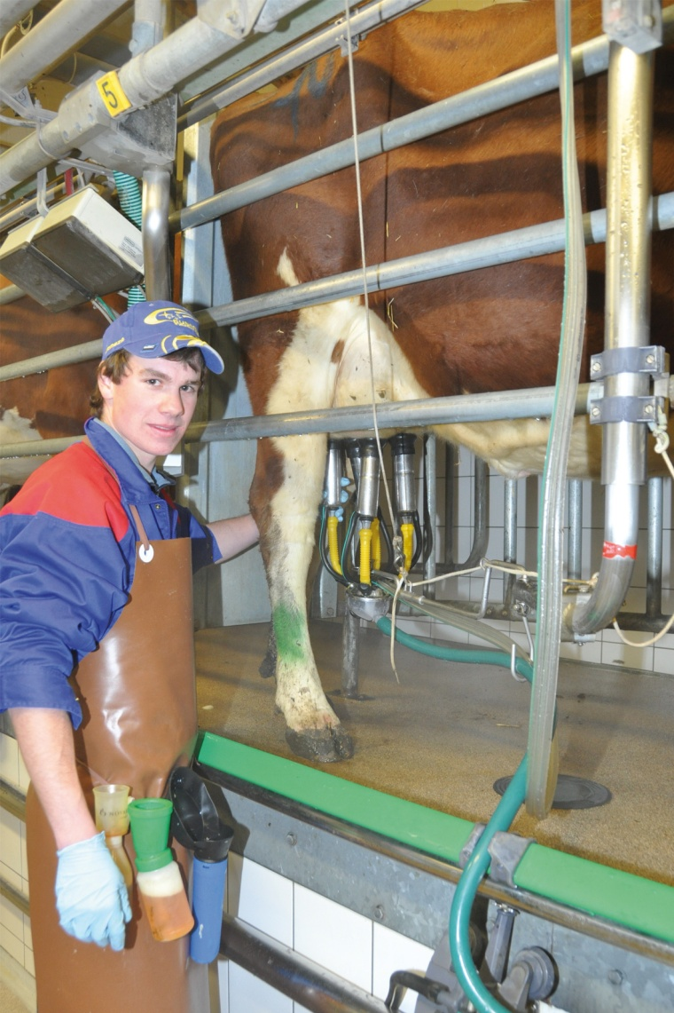
Mastitisten Korunma
Sağım sıradan bir çiftlik işi gibi görülmeyip kuralına uygun yapılmalı, sağımcı mutlaka eğitilmeli
Rasyona vitamin, mineral, özellikle E vitamini ilave edilmeli.

Slide 9
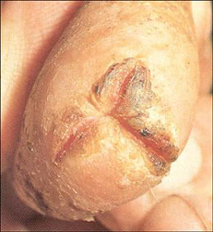
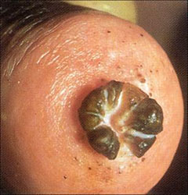
SAĞIM MAKİNALARI VE MASTİTİS
Mikroplar için taşıyıcıdır.
Memeyi mikropların girişine yatkın hale getirir. (hiperkeratozis)
Mutlaka kendi parametrelerine uygun çalıştırılmalıdır.
Temizliği belirlenen esaslara göre yapılmalıdır.

Slide 10
SAĞIMA BAŞLAMADAN ÖNCE
Sağım sisteminden emin olunmalı
Boru hatlarından
İç lastik pulzasyonu ve Pulzasyon sayısı
Vakum pompasının yağ seviyesi
Vakum seviyesi
Regülatörden sağım sırasında hava girişi olup olmadığı
Süt pençesindeki hava girişi deliğinin açık olduğu
Düzenli günlük, haftalık aylık bakımlarının yapıldığından
Memelerin tüyleri ütülmelidir.
-Sağım sırası düzenlenmelidir
-Sağımcı kendisini, gerekli malzeme ve maddeleri temiz bir şekilde hazırlamalı
-Sağım öncesi stres fakt. uzak olunmalı

Slide 11
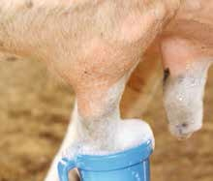
Sağım öncesi meme başı temizliği
Masdisin TEAT FOAM (köpük)
Meme geneli çok kirli değilse meme başı temizliği yeterlidir.
Masdisin teat foam; deri dostu laktik asit ile bitki ektraklarının kombinasyonu ile etkiyen patentli LANA teknolojisine sahiptir. Ölü derileri uzaklaştırıp cildin yenilenmesine katkı sağlar.
Islatıcılığı çok iyidir, meme başını komple kaplar, tüm çatlaklara, yarıklara, deri gözeneklerine ulaşır, temizliğini, bakımını yapar
Memeyi yumuşatır ve kremler. İçerdiği Provitamin B5 ile meme derisinin korunmasına ve tahrişlerin iyileşmesine katkı sağlar.
Sütün daha kolay indirilmesine katkı sağlar.
Yıllık maliyeti inek başına: 600 sağım X 3,5cc her sağım
=2,1 lt X 8 =16,8 tl yıllık maliyet

Slide 12
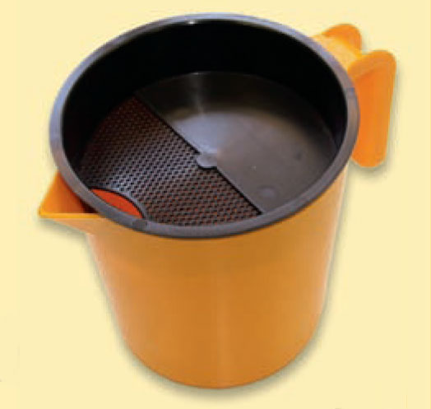
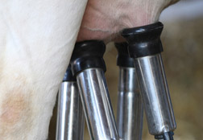
SAĞIM
Meme başı temizliği sonrası; bir iki kez elle ön sağım yapılıp hem meme başı ağzına birikmiş mikroplu süt atılmış olur hem de genel bir mastitis kontrolü yapılır.
Sağıma çok uzatmadan başlanılmalı ve bitirilmelidir. (5-8 dk.) Aynı sağım başlığı ile ard arda sağım yapılıyorsa geçişlerde Dezinfex Doxi 351 1/100 suya batırılmalıdır.
Sağım sırasında sağım ekipmanları çok iyi izlenmeli aşırı sağımdan kaçınılmalı, memede süt bırakılmamalıdır.

Slide 13
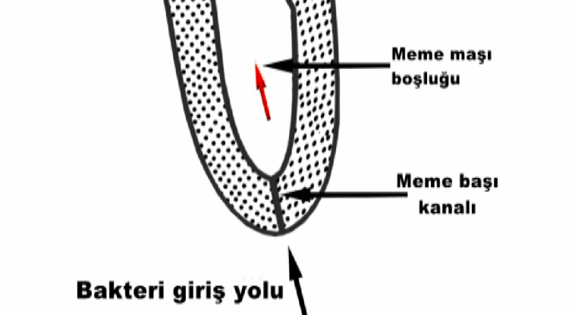
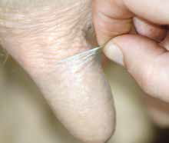
Ara SAĞIM SONRASI
(Mastitis açısından çok kritik dönem!)
Sağım sonrası meme başı deliği 2 saate kadar (ortalama yarım saat) açık kalır.
Masidisin Herbafilm 4 mevsim Meme başında soyulabilir bir film oluşturarak hem mekanik hem de dezenfektan bir koruma sağlar. Herbafim dinamic ve spray ise sadece bariyer oluşturur
Masidisin Herbafilm bakteriyel etkisi tam olarak kanıtlanmış Sağlık Bakanlığı Biyosidal yönetmeliğine uygun ruhsatlanmış nadir dezenfektanlardandır.
Meme başını korur, kremler, yumuşatır, tahriş etmez. (Gliserin Lanolin)
Etken madde: patentli LANA (Lactic Acid, Natural Activation tecnology) ölü dokuları uzaklaştırır.
Deri için elverişli PH değerindedir
Minimum damlama ve israf olmayan bir üründür
Doğal sinek kovar etkilidir.
Bir yıllık maliyeti
Herbafilm 600 sağım X 7 cc = 4,2 lt X 11 = 46,20 tl
Dynamic 600 sağım X 3,5 cc = 2,1 ltX 6Tl= 12,6 tl

Slide 14
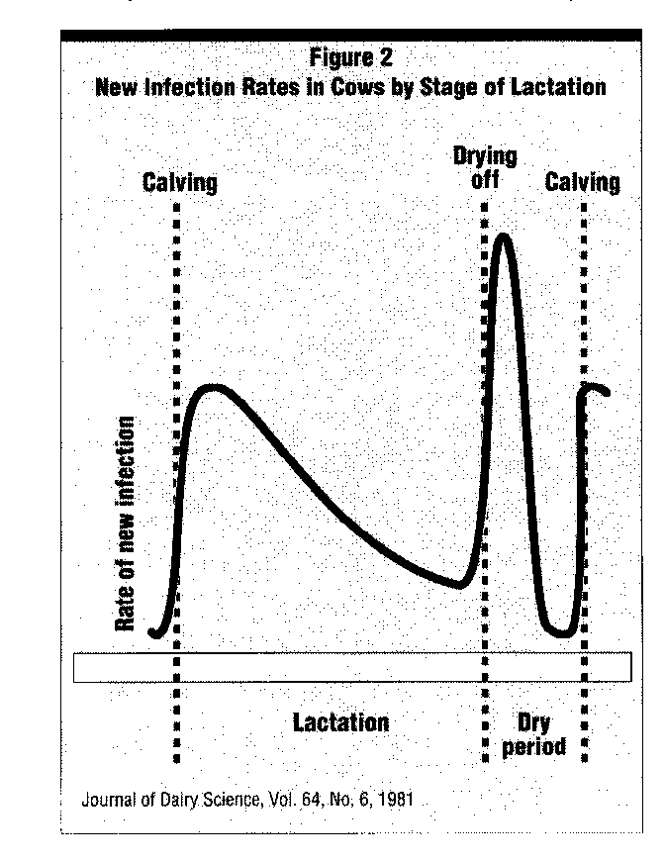
Ara Kuruya çıkarma ve mastitis görülme sıklığı
2
Buzağılama
Kuru Dönem
Buzağılama
Enfeksiyon görülme oranı

Slide 15
Kuruya çıkarma prosedürü
Kuruya çıkarmada son bilimsel çalışmalar belirlenen tarihte birden bire süt sağmanın bırakılmasının en uygun yöntem olduğunu göstermektedir.
Bu yöntemle bir sonraki öğündeki süt alveoller üzerine baskılayıcı etki gösterip sütün salınımını durduracaktır. Daha sonra memede kalan süt ise rezolusyonla kan yoluyla emilecektir. Aralıklı sağarak kuruya çıkarmanın memenin savunma sistemine zarar verdiği bilimsel olarak kanıtlanmıştır. Yemini suyunu kesme gibi yöntemler ise hayvanın ihtiyaç duyduğu bir zamanda hayvana zarar vermektedir. Ve terk edilmelidir.

Slide 16
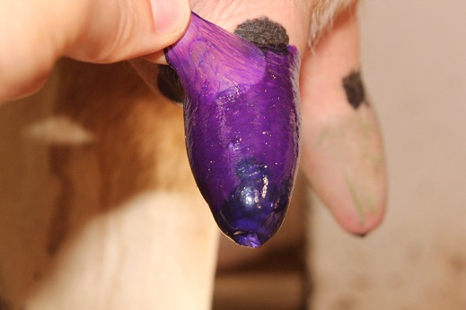
Kuruya çıkarma ve
Masdisin Dry Off
Kuruya çıkarmada meme başı deliğinde 8-10 günde ancak keratin tıpa oluşmaktadır. Bu dönem mastitis açısından çok risklidir.
Doğumdan hemen önce yine açılan meme başı deliği mastitise neden olmakta bu mastitiste hipokalsemi ve meme ödemi ile komplike olabilmektedir.
Masdisin Dry Off belirtilen iki dönemde meme başına daldırılarak memede koruyucu bir film oluşturur. 7-8 gün süreyle kalır ve memeyi korur.

Slide 17
Ara SAĞIM EKİPMANLARININ TEMİZLİĞİ
Sağım sistemi için iyi bir temizleyicide olması gereken özellikler ?
Islatıclık, (sürfaktan maddelerle) kirleri yerinden söken, askıda tutan, su ve alkalilerin kirlerle temasını temin eden maddelerdir. Sürfaktanlar olmadan diğer maddeler etki gösteremezler.
Yağ, protein, karbonhidrat ve diğer süt kalıntılarını parçalama: Alkaliler ile
Su sertliğini gideren maddeler (antiskalantlar): kullanılan sudaki sertlik temizleyicinin etkisini yok eder.
Ekipman yüzey koruyucu maddeler: kimyasalların yüzeye yaptığı etkiyi yoketmeli
Çalkalama etkisini artıran maddeler: Kapalı sistemlerde kir sökme etkisinin artırmak.
Mikropları öldüren maddeler (sanitizasyon) mikroplar sütün bozulmasına ve mastitise neden olur (Klor, peroxide ve diğerleri)
Köpüklenmeyi azaltan maddeler.
Kullanılan su iyi kalitede saf su olmalı

Slide 18
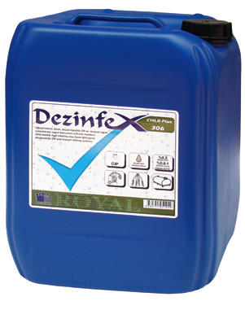
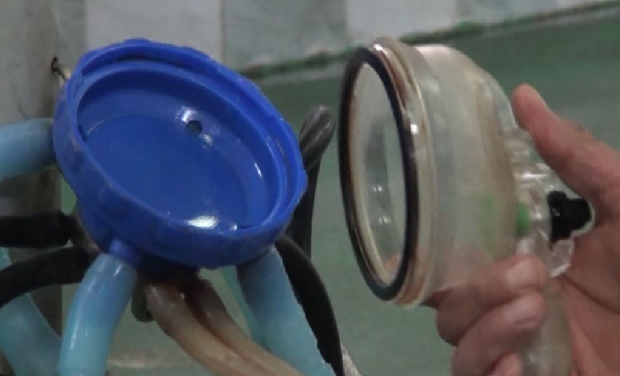
Royal İlaç Dezinfex alkali ve asit ürünlerin avantajları.
Yüksek temizleyicilik özelliklerine sahiptir.
Dezinfex alkali Yüksek klorlu ürünler
Sağım ekipmanlarının yüzeylerine zarar vermez.
Sert sularda bile etkin temizlik sağlar. (orta serlik vs. değil sert sularda etkin temizlik)
Kullanılan su ultra saf sudur.
%0,5 konsantrasyon gerçek manada yeterlidir. (pazardakiler çoğunlukla %1-2 kullanılmaktadır. Düşük olanlar ise ancak çok yumuşak sularda çalışmaktadırlar. İşi kimya olmayan bazı Makine üreticileri ayarları değiştirmektedir.)

Slide 19
SAĞIM EKİPMANLARININ TEMİZLİĞİ
Sağım ekipmanlarını evsel deterjanlarla temizlemek mümkün mü ?
Evsel bulaşık deterjanları:
Kimyasal karışımları tamamen farklıdır. Tek başına iyi bir temizlik yapmak olası değildir
Ancak elle ovma ile temizlik mümkün olabilir. Kapalı sistemlerde bu mümkün değildir.
Çok fazla köpürür durulamak çok zordur. Kalıntı yapar.
Mikropları öldürmez, sanitasyon sağlamaz
Evsel hipo:
Tek başına kirleri yerinden sökme özelliği yoktur. (sürfaktan lazım)
Bir miktar protein parçalama özelliği olsa da yağlar üzerinde etkisi yoktur. İyi bir temizlik yapamaz. Görünen temizlik etkisi sadece fazladan yıkanma etkisidir.
Tek başına kullanıldığında sütte ve kaplarda ciddi kalıntılar yapar (kanserojendir.)
Sağım ekipmanları yüzeylerinde ve plastik aksamlarında ciddi korozifitir.
Süt taşlarına, mineral taşlarına karşı hiçbir etkisi yoktur. (asdik temizleyici kullanılmalı)

Slide 20
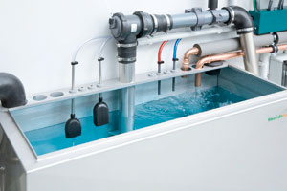
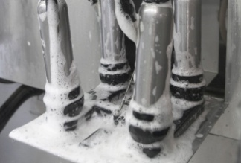
SAĞIM EKİPMANLARI TEMİZLİĞİ
DEZİNFEX ALKALİ&ASİT
Her sağımdan sonra
    Ilık suyla ön yıkama. (40-50°C ) 4-5 dk
    Alkali klorlu temizlyiclerle ana yıkama(45-75°C) (Dezinfex 305,306’den uygun olan biri, %0,5, soğuk su ile 306 %0,8 ) 7-12 dk
    Soğuk su ile durulama 4 dk
    Haftada 1-2 defa kullanılan suyun kireç seviyesine göre asit yıkama (40-50°C )
    Soğuk su ile son durulama 4 dk.
Haftada bir Sağım hanenin köpüklü dış yüzey temizliği: Dezinfex 335 veya 337 ile
Ayda bir sağım hanenin komple genel köpüklü temizliği Dezinfex 335 veya 337 ve 333 ile ise paslanmazların köpüklü asidik dış yüzey temizliği yapılır (kireç lekelerine karşı)

Slide 21
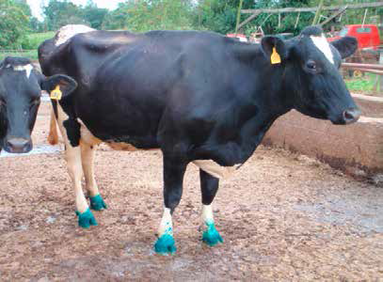
Dezinfex Hoof Care
Ayak banyosu olarak ayak temizliği ve bakımı için kullanılır. Ayaklarda banyo sonrası ince bir film tabakası oluşturarak, ahır şartlarından kaynaklanan dışkı, idrar ve rutubet gibi olumsuz çevre şartlarından tırnakları korur.

Slide 22
Sağım sistemi yıkanmasında hatalar ve karşılaşılan problemler
Sıcak yıkamalarda kullanılan suyun sıcaklığının iyi ayarlanamaması: (45-70°C )
Yıkama suyunun azlığı (kapasite seçimi)
Doğru yerde doğru dezenfektan seçimi, doğru miktarda kullanımı, asit ve alkalinin doğru yerde kullanılmaması.
Yetersiz tirbulans veya yetersiz akış hızı (2 m/sn), hava enjektörlerinin yanlış çalışması
Yıkama zamanları (7-12 dk)
Bloke olmuş yıkama başlıkları
Bazı sistemlerdeki ölü noktaların kontrolü

Slide 23
Hayvan beslenme ürünleri
Çiftlik hayvanlarından düzenli verim almanın (et, süt, yavru, diğer) ve hastalıklardan korunmanın birinci şartı, hayvanları düzenli, ihtiyaçlarına uygun beslemektir.
Vitaminler ve mineraller biz insanlardan farklı olarak eti ve sütü için beslenen hayvanlara verilmek zorundadır. Çiftlik hayvanlarının vitamin mineral ihtiyacı yemlerin ihtiva ettiğinden çok fazladır ve dışarıdan verilmek zorundadır.
Mineraller; hayvanlar için, hava gibi su gibi bir ihtiyaçtır. Büyümede, performansta, üremede, kemik ve kas oluşumunda, sindirimde, süt ve et üretiminde ve metabolizma için yaşamsal gerekliliktir.
Vitaminlerin, makro minerallerin (Ca,Mg,P,K,Na,Cl,S) Mikro minerallerin (Co, Cu, I, Fe, Cr, Mn, Se, Zn, Mo) gerekliliği yapılan bir çok bilimsel çalışma ile kanıtlanmıştır. İz mineral vermenin vücudun savunma(immun) hücrelerinin sayısını artırdığı hayvanları hastalıklara daha dayanıklı yaptığı en basit kanıtlanabilen bilimsel bir gerçektir.

Slide 24
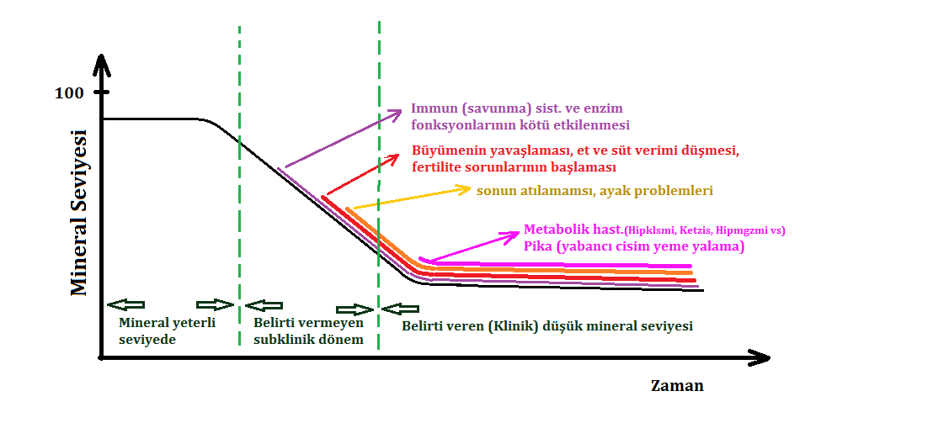
Vitamin Mineral eksikliği

Slide 25
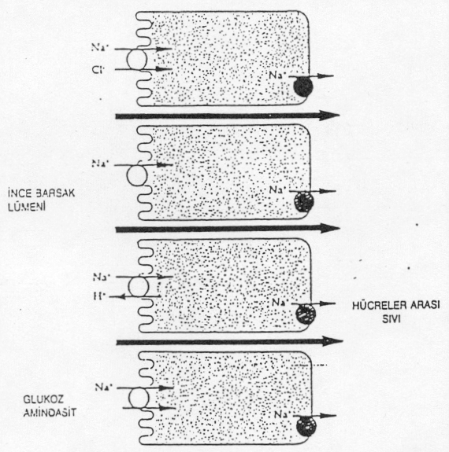
Vitamin ve Mineralleri oral yoldan vermenin avantajı
Hayvanlara vitamin ve mineralleri ağızdan vermenin daha yüksek biyolojik yararlanım sağladığı bilimsel olarak kanıtlanmıştır. Çünkü mineraller sindirim kanalında ön işleme tabi tutulmakta ve ondan sonra emilmektedir.
Özellikle geviş getiren hayvanların başta tuz olmak üzere diğer minerallere ve vitaminlere çok yüksek bir toleransları vardır.
Serbest sistem (yalama blokları ve yalama kovaları ile) vitamin ve mineral madde verme şekli: kendi ihtiyaçlarını en iyi bilen hayvana söz hakkı tanıyan eşsiz bir yöntemdir.
Yemlere veya suya bizzat vitamin, mineral katılması; hayvanlardaki bireysel emilim düzeylerini, bireysel farkları gözetemediğinden mutlaka serbest sistemle desteklenmeye ihtiyacı vardır.

Slide 26
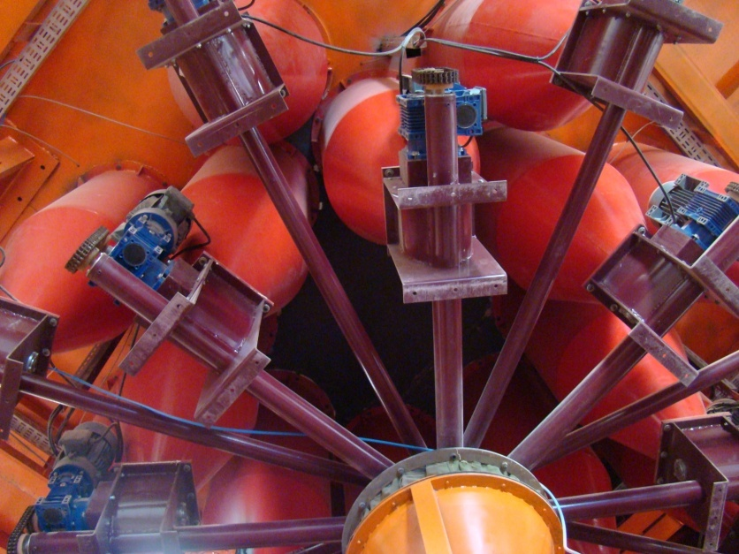
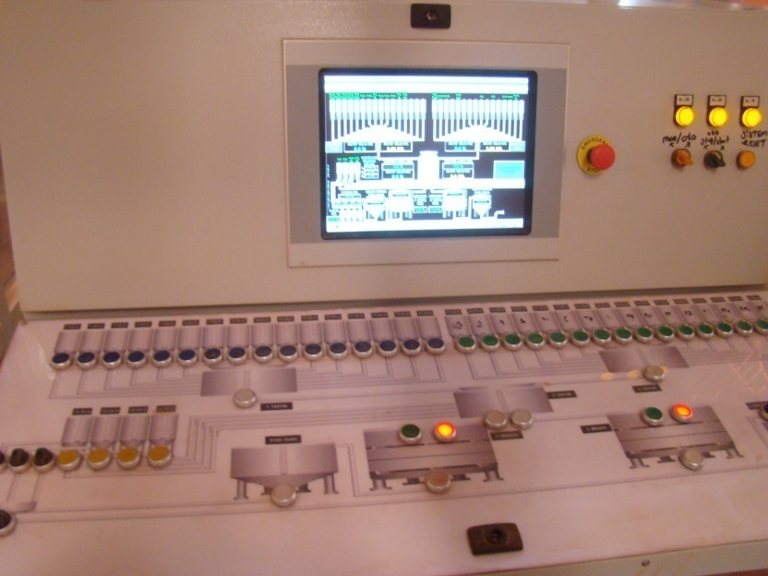
Vitamin ve Mineral karışımlarını hangi hassasiyette üretiyoruz ?
Kendi ithalatını yaptığımız kaliteli hammaddeler, son teknoloji mikro dozajlama tesisimizde 1 miligram hassasiyette karıştırılmakta ve üretileceği ürüne göre yönlendirilmektedir. Sistm tamamen bilgisayar kontrollü olup insan hatalarını sıfıra indirmektedir.

Slide 27
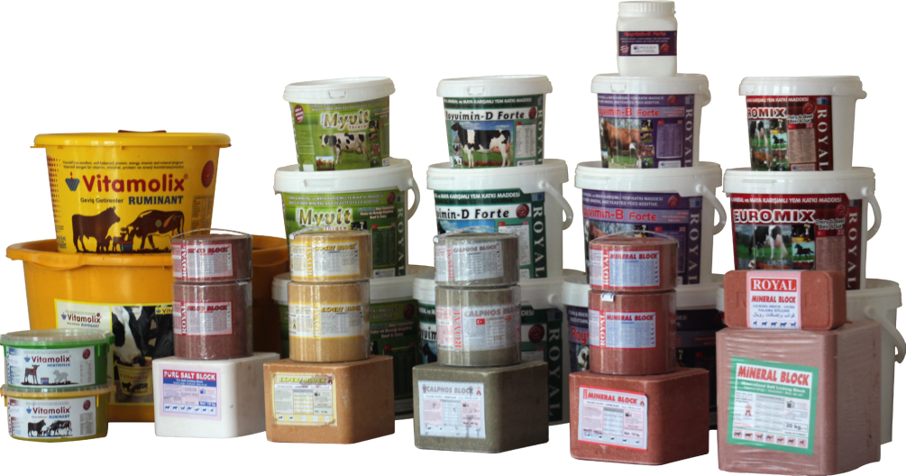
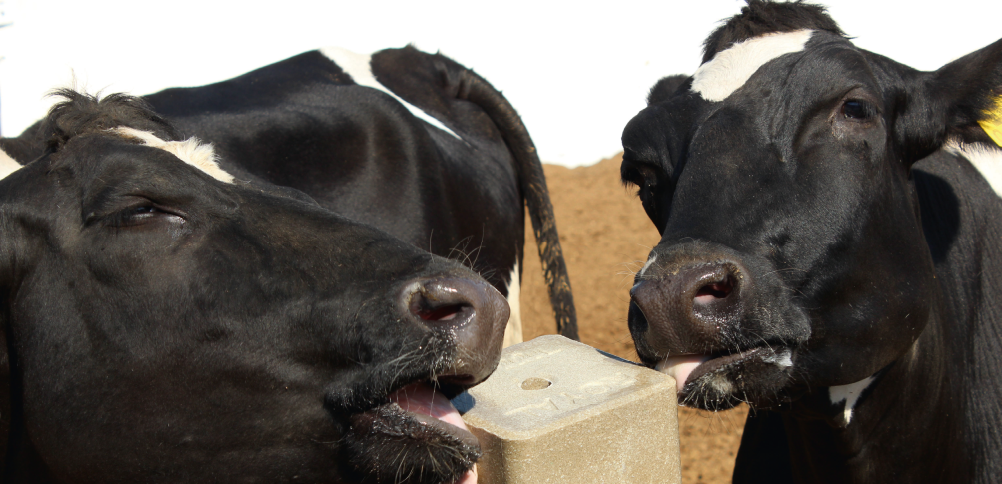
YALAMA BLOKLARI
‘Blok’ kavramı Royal ilaçla başladı.
Hayvan türlerine özgü blok, Vitaminli blok, Fosforlu blok, iyotlu blok üretimini başlattık,
İçerdiği mineraller ve vitaminlerle hayvana fayda sağlayan blok kavramını başlattık. (bizden önce sadece atık kalitesiz tuz ve boya kullanılmakta idi.)
Sağlam hayvanın önünde bitinceye kadar dayanan blok kavramını başlattık.
Blok alanında Türkiyede pazarın çok önemli bir payına, onlarca ülkede ise pazarın tamamına sahibiz.

Slide 28
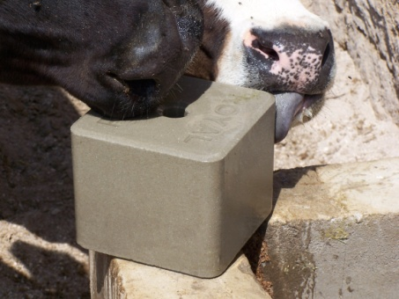
ROYAL YALAMA BLOKLARI
‘Hayvancılığın Mihenk Taşı’
Mineral Block: Tüm hayvanalrda kullanılabilen mineral içerikli blok
Calphos Block: Diğer mineraller yanında daha fazla mangan, iyot, Kalsiyum, Fosfor ve ADE vitaminleri içeren ineklere özgü bloktur.
Selco Block: koyun, keçi, kuzu buzağılar için üretilmiştir. Diğer Mineraller yanında daha fazla Selenyum, Kobalt, Çinko, demir ve ADE vitaminleri içeren bloktur
Expert Block: Besi hayvanlarına özgü bloktur. Diğer mineraller yanında sülfür ve amonyum klorür içerir ki besi hayvanlarında ki idrar yolları problemlerinde koruyucudur.
Iode Block: 800 mg/kg gibi yüksek oran iyot, çinko ve diğer mineralleri yeteri kadar içeren koyunlara özgü bloktur. Hayvana iyot vermenin zorunlu olduğu aktinomikoz (çatlak) gibi hastalıklarda rahatça kullanılabilir.
Hipermag Block: %10 magnezyum içeren bir bloktur.Erken bahar aylarında meradaki hayvanlara yüksek magnezyum ihtiyacı için verilir.
Phosphor Block. %10 fosfor ihtiva eden oldukça zengin mineral içeriğe sahip bir bloktur. Doğum sonrası yüksek fossfor ihtiyacı olduğu zamanalrda kullanılır.
Pure Salt block : kendi yemini kendi fabrikasında üreten büyük işletmelere özgü bir bloktur sadece tuz içerir. Beyaz renklidir. Pazardaki kırmızı renli ancak yasal kontrolden kaçmak için tuz yazan bloklara karşı dikkatli olunmalıdır.
Müşteri blokları: 1000 den fazla müşteriye özgü formulasyonda blok üretimi vardır.
At blokları: aromalı ve sarımsaklı sinek kovar etkili

Slide 29
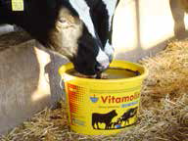
YALAMA KOVASI
Vitamolix
Vitamin, Mineral, Organik Mineral, Protein ve enerji içerikli yalama kovasıdır.
Vitamin ve mineral eksikliğine bağlı sorunların çözümünde etkindir.
Zengin besleyici içeriktedir.
Rumen mikroflorasında artış sağlar
Rumen Ph sını korur
Salya içeriğini artırır.
Yem tüketimini ve sindirme kapasinesini artırır.
Et ve süt üretiminde belirgin artış sağlar.
Diğer bloklardan farklı olarak içeriğinde tutturucu, bağlayıcı vs içermez içeriği sadece besleyici maddelerden oluşur. Menthollü, fly control

Slide 30
Royal Yem katkıları
Royal Farm Professional: Kendi yemini kendi yapan işletmelere özel maya dolgu maddeli yüksek mineral ve vitamin içeriğe sahip süt besi kombine premikstir. (tona 5 kg)
Royal Dairy VM: Yem fabrikaları veya kendi yemini kendi yapan işletmeler için konsatre süt yemi premiksi (tona 1 kg)
Royal Beefy VM: Yem fabrikaları veya kendi yemini kendi yapan işletmeler için konsatre besi yemi premiksi (tona 1 kg)
Biotin, maya ilaveli yem katkıları:
Royvimin B Forte: Besi, süt kombine yem katkısı (100 kg yeme 1 kg)
Royvimin D Forte: Süt yem katkısı (100 kg yeme 1 kg)
Euromix ve Myvit: besi süt kombine (100 kg yeme 1 kg)

Slide 31
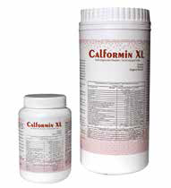
Kuzu, Buzağı büyütme faktörü
Calformin XL
Kuzu ve buzağıların ihtiyaç duyduğu tüm vitamin ve mineraller yanında ilave biotin, organik selenyum, organik çinko, maya kültürü ve hücre duvarı içeren, suda, sütte ve mayada eriyebilen konsantre buzağı büyütme faktörüdür. Yem ile de verilebilir.
İlk 1-2 ay buzağı başına 5 gram yeterlidir.

Slide 32
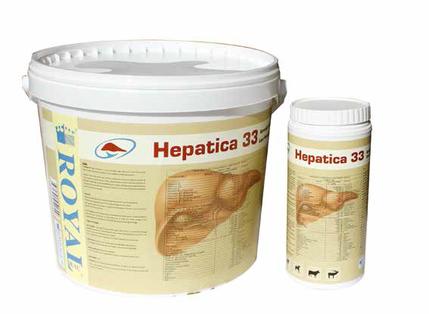
Karaciğer Koruyucu
Hepatica 33
Doğumdan sonra artan enerji ihtiyacına bağlı olarak mobilize olan vücut yağlarının ve Trigiliseridlerin daha düşük dansiteli Lipoproteinlere dönüşümünü karaciğerin yetiştirememesi sonucu olur. oluşumundaki en önemli neden laktasyon döneminde artan enerji ihtiyacının alınan besinlerle karşılanamamasıdır.
Klinik araştırmalar,
B vitaminlerin yanında diğer vitaminlerin,
bazı amino asitlerin, (fosfolipit ve lipoprotein sentezi)
iz elementlerin,
kolin klorid, betain, (metil grubu vererek lipoprotein sentezini teşvik eder)
b-karoten gibi bazı vitamin benzeri maddelerin; karaciğeri koruyucu bir etkiye sahip olduklarını ve karaciğer parenkiminin onarımını hızlandırdıklarını göstermiştir.
İçeriğindeki etken maddeler ile yüksek düzeyde karaciğer koruyu özellik gösterir.
Düzenli kullanıldığında hayvanları 'Karaciğer koması'na karşı korurur
İyi derecede toksin bağlayıcıdır böylece; karaciğerin yükünü hafifletir, yeniden yapılanmasına katkı sağlar. Toplam 33 çeşit maddeden oluşmaktadır.
periparturient dönemde verilmeli 3-4

Slide 33
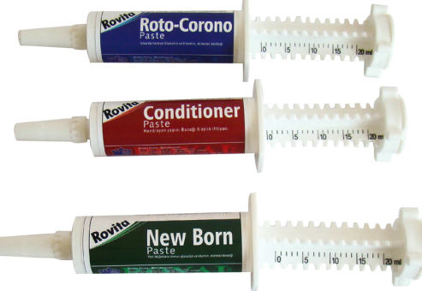
Rovita
Buzağı pastaları
Buzağılar için vitaminler, mineraller ve/veya savunma sistemini geliştiriciler; bazı durumlarda (yeni doğma, ishal vs gibi) acilen verilmesi (emilmesi) gerekli olabilir. Rovita buzağı besleme şırıngaları böyle durumlar için emilimi son derece yüksek zengin formulasyondadır.
İçerdiği immun globulin Yolk (IgY) özel aşılanmış tavuklardan alınan yumurtalardan elde edilmiştir.
Yeni doğanlar için acil destek iken, ishal olanlar için acil elektrolit, gelişmekte olan hayvanlar için ise geliştirici özelliktedir.

Slide 34
Rovita Buzağı pastaları
Çeşitleri
Rovita New Born: Yeni doğan buzağılar için doğumu takiben ilk 18 saatte acilen kullanılması gereken vitamin, organik mineral, enerji protein ve immun globulince zengin, bağışıklık sitemini destekleyen tamamlayıcı beslenme katkısıdır. Mineralleri Glisin şelatlıdır.
Rovita roto-corono: virüs kaynaklıishal vakalarında antibiyotikler tamamen etkisizdir Bu tip ishal vakalarında yapılacak en önemli şey immunglobulinle, vitaminlerle, minerallerle vücudun savunma sistemini güçlendirmek ve buzağının kaybettiği elektrolitleri geri vermektir.
Rovita Conditioner: Buzağılar için ilk 6 ay kullanılan ADE vitamini yanında diğer vitaminler ve organik mineraller ihtiva eden, buzağıya aylık olarak verilmesi gereken, tamamlayıcı beslenme katkısıdır.

Slide 35
Silaj Katkıları
Silamix
Silaj hayvancılığın en temel vazgeçilmez kaba yemidir.
Silamix silajın yapımı esnasında tona 0,5-2 kg arasında katılan ve silajın ısınmadan, bozulmadan, küf, aflatoksin oluşmadan oluşmasını sağlayan katkıdır.
Gıda koruyucu Potasyum sorbat, sodyum bezoat ve sodyum metabisülfüt içeriklidir.
İnokulantların kullanım zorluğu verimliliği sorunlarından dolayı avrupada kullanımı neredeyse terkedilmiştir.

Slide 36
Royal İlaç nasıl bir firmadır ?
Royal ilaç, son teknolojik ekipmanlarla üretim yapan, bilime ve teknolojiye önem veren uluslar arası faliyet gösteren yabancı ortaklı bir firmadır.
Türkiyede bu güne kadar, çeşitli üniviersitelerle (Yıldız teknik, Yalova, Erciyes) TUBİTAK, KOSGEB ile DPT ORAN Kalkınma ajansı ile Ar-Ge ve yatırım projeleri yapmış bir firmadır.
Royal ilaç GMP (iyi üretim uygulamaları) sertifkasını almak üzere olan Türkiyedeki tek firmadır.
Ar-ge: royal ilaç her yıl gelirinin önemli bir bölümünü mevcut ürünlerin geliştirilmesi ve yeni ürünlerin çıkartılması için ayırmaktadır. (%30 cıvarında)
Yabancı ortaklığı ile ingiliz üniversitelerinden (Glascow ünv.), sanayi kuruşlarından, odalardan destek alabilmektedir.
Amacı katma değer yaratmak, hayvan sağlığını korumak, ülke ekonomisine hizmet etmek olan, açık, şeffaf, yasal çerçeve içerisinde, kurum itibarını sermaye sayan, ürünlerinin sonuna kadar arkasında duran bir firmadır.

Slide 37
‘Ürettiğimiz her bir ürün; hayvanlar tarafından tüketilip üzerindeki yararlı etkisi görülünceye kadar bizim sorumluluğumuzdadır.’
Veteriner Hekim
Dr. Kenan Akcan
Okuduğunuz için teşekkürler

